Slide 1
SISTEMAS OPERACIONAIS
Swapping

Slide 2
O que é
Um processo precisa estar na memoria para ser executado. Um processo no entanto pode ser removido da memoria temporariamente para um armazenamento auxiliar em seguida retornado para continuar sua execução.

Slide 3
Em sistemas operacionais que operam em lotes é muito efetivo utilizar partições fixas; cada job é carregado em uma partição quando chega ao começo da fila e permanece na memória até que termine.

Slide 4
Com sistemas de compartilhamento de tempo ou computadores gráficos pessoais esta estratégia não pode ser utilizada, pois muitas vezes não há memória suficiente para armazenar todos os processos ativos. Dessa forma, os processos em excesso são mantidos no disco e trazidos de lá para execução dinamicamente.

Slide 5
Multiprogramação com Partições Variáveis
Como visto em sistemas multiprogramados um processo não pode invadir a memória de outro processo; No caso das partições variáveis a alocação da memória é dinâmica, ou seja, é alterada à medida que os processos entram e saem da memória.

Slide 6
Multiprogramação com Partições Variáveis
A vantagem é a melhor utilização da memória em relação às partições fixas; e a desvantagem é que as trocas de processos deixam muitos espaços vazios na memória fragmentando-a. Para este problema é possível a reorganização da memória, contudo esse processo é muito demorado.

Slide 7
Multiprogramação com Partições Variáveis
Dois pontos devem ser considerados nas partições variáveis: a quantidade de memória que deve ser alocada a um processo quando ele for criado.
Se o processo não puder crescer então a alocação é simples, ou seja, o SO aloca somente o necessário. Solução alternativa é prevenir ou alocar uma memória extra para o seu possível crescimento. Pode-se criar uma memória para variáveis dinâmicas que são alocadas e desalocadas (Heap), e outra (Stack) para variáveis locais comuns e endereços de retorno.

Slide 8
Multiprogramação com Partições Variáveis
Para que seja possível a alocação dinâmica de memória o SO precisa gerenciar esse processo, usando duas formas para fazer isso: - Gerenciamento de Memória com Mapa de Bits;
- Gerenciamento de Memória com Listas Encadeadas.

Slide 9
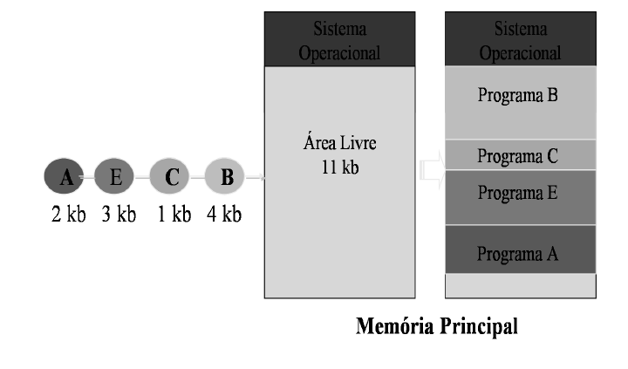

Slide 10
O número, o tamanho e a localização das partições variam dinamicamente à medida que os processos entram e saem da memória: Esta entrada e saída de dados da memória podem formar buracos, formando o que conhece por Fragmentação externa.

Slide 11
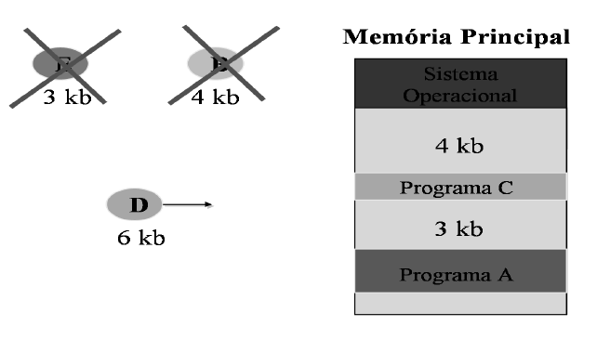

Slide 12
Uma solução para a fragmentação externa é a compactação da memória, no entanto se o processo crescer durante o tempo de execução outra solução é a alocação dinâmica da memória. Contudo, se não houver espaço suficiente esta movimentação vai causar um erro denominado overhead.

Slide 13
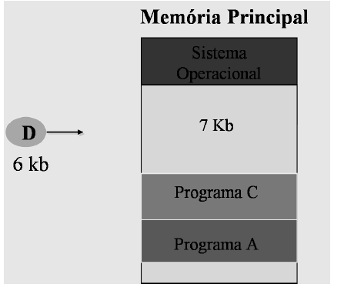

Slide 14
Gerenciamento de Memória com Mapa de Bits
Este tipo de gerenciamento consiste em: - Dividir a memória em unidades de alocação (o tamanho desta unidade pode variar de poucos bytes a vários kilobytes.
- Associar a cada unidade de alocação um bit de controle que diz se aquela unidade está alocada ou não (0 para não alocada e 1 para alocada).
- O conjunto de todos os bits de controle é denominado Mapa de Bits.

Slide 15
Para alocar a memória para um processo o SO deve, inicialmente, percorrer o mapa de bits em busca de uma seqüência de 0’s que represente um espaço de memória capaz de suportar o processo, que pode ser muito demorado.

Slide 16
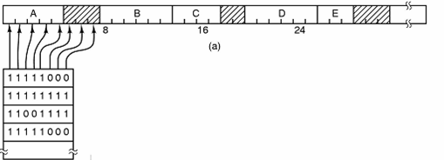

Slide 17
Tamanho da unidade de alocação
Quanto menor a unidade de alocação, maior será o mapa de bits e maior o tempo de procura do SO em busca de espaço disponível para carregar o processo; Contudo, maior será o aproveitamento da memória.
Quanto maior a unidade de alocação, menor será o mapa de bits e menor será o tempo de procura do SO em busca de espaço disponível para carregar o processo. Contudo, menor será o aproveitamento da memória, pois na última posição sempre poderá sobrar muito espaço da unidade de alocação.

Slide 18
Gerenciamento de Memória com Listas Encadeadas
Este tipo de gerenciamento consiste em:
Manter uma lista encadeada que represente a situação da memória;
Cada nó da lista pode representar um processo na memória ou um espaço na memória;

Slide 19
Gerenciamento de Memória com Listas Encadeadas
Cada nó vai ter dois vizinhos, que representarão exatamente a situação da vizinhança daquele nó na memória, ou seja:
Se o nó representa um espaço em branco os seus vizinhos deverão representar dois processos, pois na memória, um espaço em branco sempre é delimitado por processos;
Se o nó representa um processo, os seus vizinhos poderão ser espaços em branco ou processos, dependendo da situação da memória.

Slide 20
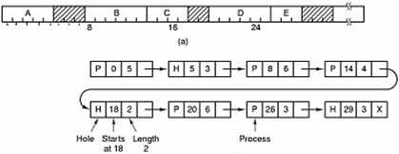
Gerenciamento de Memória com Listas Encadeadas

Slide 21
Algoritmos Utilizados no Gerenciamento de Memória com Listas Encadeadas
Firstfit: O gerenciador de memória procura na lista encadeada um nó que represente um segmento de memória livre suficientemente grande para suportar o processo que deve ser carregado. Então o segmento de memória é quebrado em duas partes, uma com o processo e o que sobrar em um novo nó que representa um segmento livre;

Slide 22
Algoritmos Utilizados no Gerenciamento de Memória com Listas Encadeadas
Nextfit: Funciona como o FirstFit, contudo quando encontra um segmento de memória apto ele guarda a posição e na próxima vez que for chamado começa a busca a partir daquele ponto;

Slide 23
Algoritmos Utilizados no Gerenciamento de Memória com Listas Encadeadas
Bestfit: Este algoritmo vasculha a lista toda à procura de um espaço que se ajuste o mais perfeitamente possível ao tamanho do processo. É o algoritmo que mais desperdiça memória dos três até aqui citados

Slide 24
Algoritmos Utilizados no Gerenciamento de Memória com Listas Encadeadas
Worst fit: Vasculha a lista à procura do maior espaço disponível, já que tomando o maior espaço possível, o restante do espaço ainda é grande o suficiente para acomodar um novo processo. Na verdade, a simulação mostrou que esta abordagem não leva a bons resultados.

Slide 25
Alocação de Espaço de Troca (swap)
Espaço de troca é o espaço ocupado no disco pelos processos que aí estão guardados, pois foram retirados da memória devido a uma troca.
Os algoritmos para gerenciar o espaço alocado em disco para swap são os mesmos apresentados para o gerenciamento de memória.
A diferença é que em alguns sistemas, cada processo tem no disco um espaço reservado para o mesmo e na memória ele é constantemente mudado de lugar. Além disso, como os discos são dispositivos de bloco, a quantidade de espaço reservado para os processos no disco deverá ser múltipla do tamanho do bloco.

Slide 26
Questão
O que é Swap e como funciona ?

